Slide 1
DEPARTAMENTO DE CIENCIAS DE LA VIDA Y LA AGRICULTURA
CARRERA DE INGENIERÍA AGROPECUARIA - SANTO DOMINGO
EVALUACIÓN DE LAS MEJORES PRÁCTICAS DE MANEJO SOBRE LAS CONDICIONES DEL SUELO Y DESARROLLO DEL CULTIVO DE PALMITO (Bactris gasipaes, HBK), EN LA ZONA DE VALLE HERMOSO ALTO – SANTO DOMINGO
Autor: Camilo Humberto Muñoz Molina
Director: Ing. Freddy Enríquez Mg. Sc.
Codirector: Ing. Alfredo Valarezo Loaiza.

Slide 2
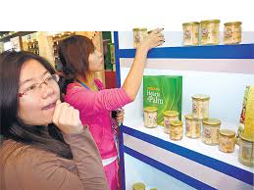
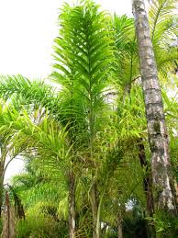
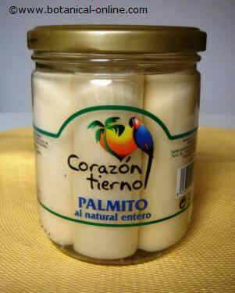
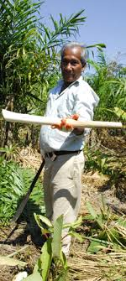
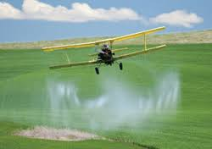
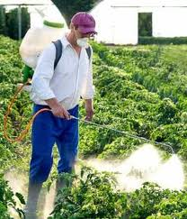
INTRODUCCION
El auge del palmito como cultivo de exportación, ha hecho que se establezcan nuevas propuestas para mejorar las plantaciones
haciendo uso de excesivas cantidades de pesticidas y fertilizantes químicos
limpieza de cepa, deshije, deshoje, control de plagas y enfermedades, fertilización, parámetros de cosecha son factores que han influido en los bajos rendimientos del cultivo
la agricultura moderna a nivel mundial exige un menor uso de agroquímicos

Slide 3
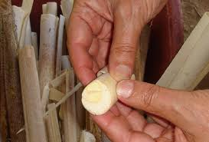
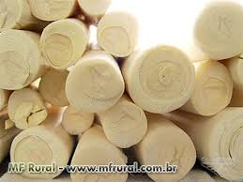
A fin de mejorar el rendimiento y calidad de los productos agrícolas es necesario que los palmiticultores conozcan y apliquen prácticas agronómicas adecuadas, hoy en día llamadas MPM (Mejores Prácticas Manejo), adaptadas a sus condiciones ecológicas, económicas y sobre todo humanas.
El presente ensayo forma parte del proyecto de investigación aprobado y financiado por la Universidad de las Fuerzas Armadas ESPE, en el que se implementaron las Mejores Prácticas de Manejo (MPM) en el cultivo de palmito, que en su fase de campo tuvo una duración de 10 meses.

Slide 4
OBJETIVOS
GENERAL
Evaluar el efecto de las mejores prácticas de manejo sobre las condiciones del suelo y el desarrollo de palmito (Bactris gasipaes HBK) en la zona de Valle Hermoso Alto- Santo Domingo.
ESPECÍFICOS
Determinar el efecto de las MPM sobre las siguientes variables: emisión de hijuelos, números de tallos de palmito, altura de hijuelos.
Evaluar el efecto de las MPM en las condiciones químico – biológicas del suelo, estado nutritivo y rendimientos del palmito.
Evaluar la rentabilidad de los diferentes tratamientos empleando la relación Beneficio–Costo.
Difundir los resultados obtenidos mediante un día de campo.

Slide 5
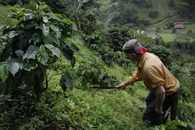
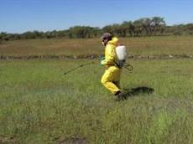
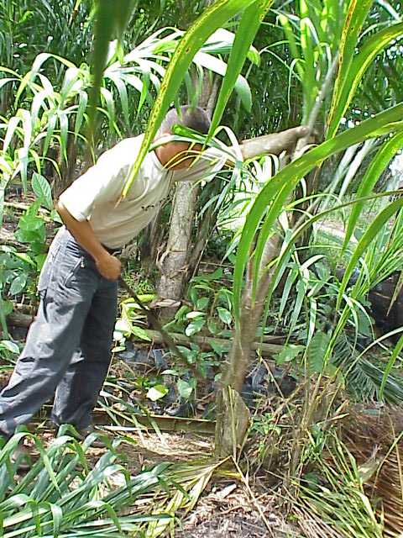
REVISIÓN DE LITERATURA
MEJORES PRÁCTICAS DE MANEJO (MPM)
control físico o mecánico (control manual), este método se lo realiza cuando las malezas alcanzan una altura promedio de 15cm, evitando que las malezas lleguen a la etapa de floración.
Control de Malezas
Otro control de malezas es el químico, para ello existen varios herbicidas químicos que se utilizaron con éxito en los cultivos, SE APLICA DE 4 A 5 VECES/ AÑO

Slide 6
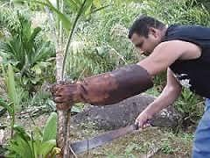
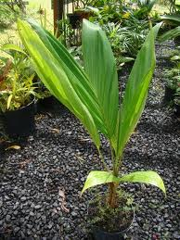
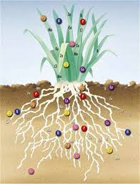
DESHIJE
Consiste en eliminar periódicamente un numero de hijuelos por cepa Las plantas, deben mantenerse con un arreglo de ejes distribuidos en forma equidistante en la periferia de la cepa, SE DEJA DE 4 A 6 HIJUELOS POR CEPA
eliminación de hojas bajeras, hojas enfermas y hojas que se entrecruzan principalmente. Lo ideal es dejar la hoja flecha u hoja cero más tres o cuatro hojas
DESHOJE
FERTILIZACIÓN
Se fertiliza en base a los resultados obtenidos por el análisis de suelo.
N de 60 a 250 kg/ha/año
P de 20 a 100 kg/ha/año K de 40 a 300 kg/ha/año de Mg 60 kg/ha/año

Slide 7
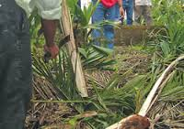
La altura de la planta en la intersección de la hoja dos debe ser de 1,40 m
La flecha u hoja naciente debe estar totalmente desarrollada, cerrada y más alta que las hojas ya formadas.
COSECHA
Tallo flecha madura” (TFM)
Análisis Beneficio Costo
Determina la rentabilidad del cultivo

Slide 8
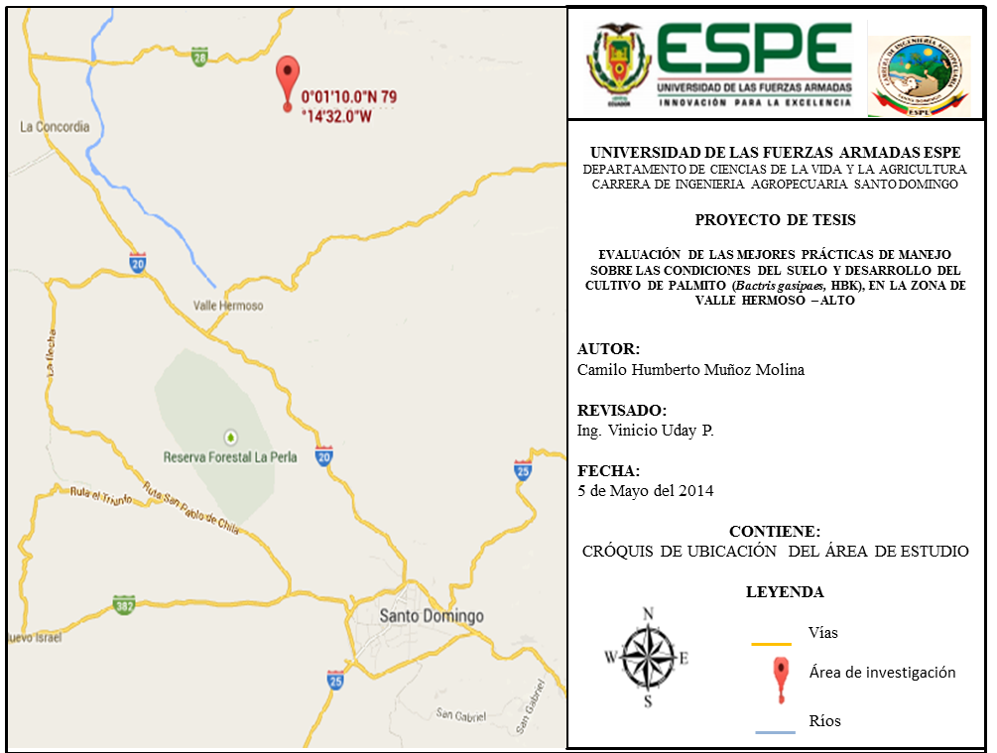
Materiales y Métodos
Ubicación del lugar de investigación
La presente investigación se realizó en la finca San Jorge, sector El Recreo, vía Valle Hermoso – Recreo parroquia Valle Hermoso, provincia de Santo Domingo de los Tsáchilas

Slide 9
Características Climáticas
Según datos del INAMHI-La Concordia (2010), la zona presenta las siguientes características climáticas:
Clima: Trópico
Temperatura media anual: 24,2ºC
Precipitación media anual: 2722 mm/año
Heliofanía media anual: 739,7horas/sol/año
Humedad relativa: 86 %
Altitud: 287 m.s.n.m.
Características del suelo
pH del suelo: 5,5 ácido
Drenaje: Bueno
Textura del suelo: Franco arcilloso

Slide 10
En la presente investigación se utilizaron los siguientes materiales de campo tales como, Flexómetro de 3 m, machete, baldes plásticos, bomba de fumigar, guantes de cuero.
Los insumos utilizados para realizar las labores en el campo fueron los siguientes: nitrato de magnesio, muriato de potasio, MAP, glifosato, paraquat, amina.
Los factores de estudio fueron las Mejores Prácticas Agrícola en el cultivo de palmito.
MATERIALES
Insumos
MÉTODOS
Factores de estudio

Slide 11
Tratamientos a comparar en el estudio de evaluación de las mejores prácticas de manejo sobre las condiciones del suelo y del cultivo de palmito (Bactris Gasipaes, HBK) en la zona de Valle Hermoso
Tratamientos | Descripción
T0 | Testigo (Manejo Convencional)
T1 | Control mecánico de malezas (chapia)
T2 | Control mecánico de malezas (chapia) + limpieza de cepa
T3 | Control mecánico de malezas (chapia) + limpieza de cepa + deshije
T4 | Control mecánico de malezas (chapia) + limpieza de cepa + deshije + deshoje
T5 | Control mecánico de malezas (chapia) + limpieza de cepa + deshije + deshoje+ control de plagas
T6 | Control mecánico de malezas (chapia) + limpieza de cepa + deshije + deshoje+ control de plagas + fertilización*
T7 | Control mecánico de malezas (chapia) + limpieza de cepa + deshije + deshoje+ control de plagas + fertilización* + cosecha (parámetros de cosecha)
* La dosis de fertilizantes fue aplicada al suelo en función de los requerimientos del cultivo tomando en cuenta el análisis químico de suelo y foliar realizado previo a la instalación del ensayo.

Slide 12
Diseño experimental
Para el desarrollo de la investigación se utilizó un Diseño de Bloques Completos al Azar (DBCA).
12 m
9 m
M6 R3
M4 R2
M2 R3
M3 R4
M0 R2
M7 R3
M1 R4
M2 R2
M0 R3
M2 R4
M5 R2
M3 R3
M6 R1
M4 R1
M7 R4
M6 R2
M1 R3
M0 R1
M3 R1
M6 R4
M1 R2
M4 R3
M7 R1
M1 R1
M0 R4
M7 R2
1 m
M5 R3
M2 R1
M5 R1
M3 R4
M5 R4
M3 R2
2 m
Croquis, se muestra la ubicación de los tratamientos y las unidades experimentales

Slide 13
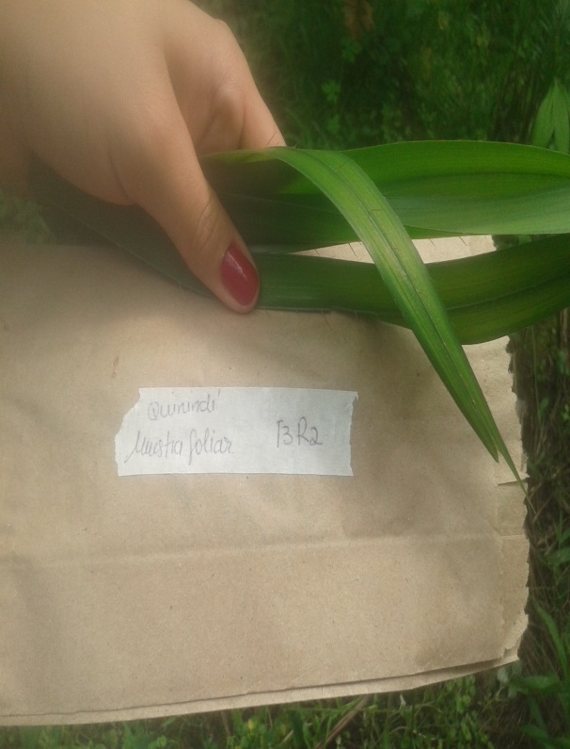
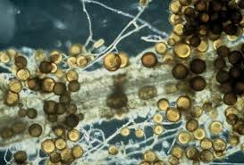
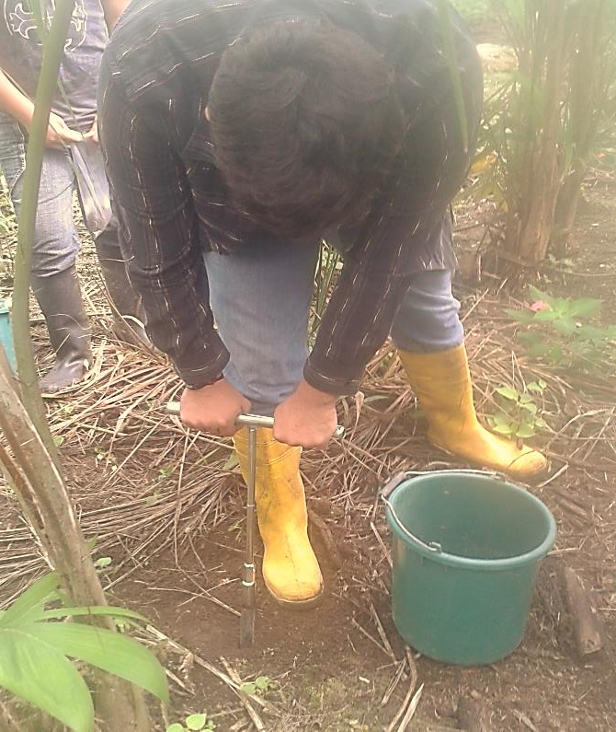
Metodología de Evaluación
Análisis químico de suelo
Análisis Foliar
Análisis de micorrizas del suelo

Slide 14
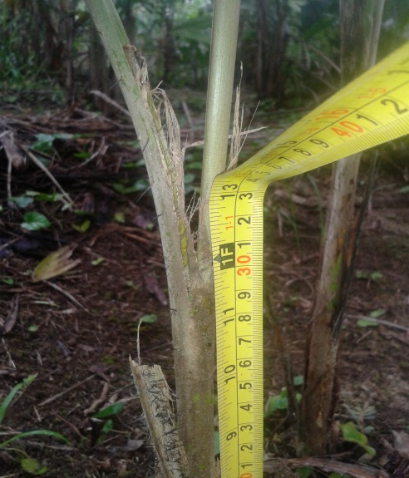
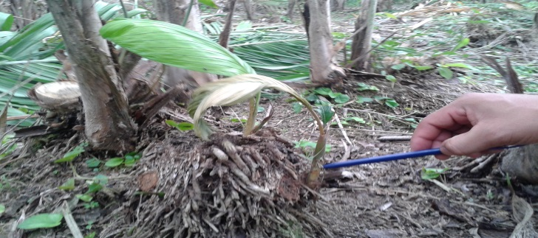
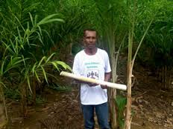
Número de Hijuelos
Altura de hijuelos
el conteo de hijuelos se realizó al final de la investigación, evaluando cinco cepas por unidad experimental de la parcela útil
Cada 42 días utilizando para su medición un flexómetro. Se tomó la altura de planta desde el suelo hasta la lígula de la primera hoja medida en cm.
Análisis Beneficio Costo
Número de tallos cosechados
En T7 se realizó cortes con los parámetros de calidad cada ocho días, mientras que en el resto de tratamientos los tallos de palmito se cosecharon en función de la frecuencia de corte de la finca (cada 30 días),

Slide 15
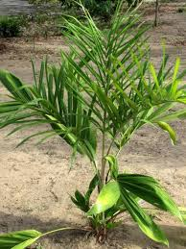
Manejo Específico del Experimento
Se realizó la chapia, en los tratamientos T1 a T7. El tratamiento T0 (Testigo) fue en función del manejo dado por el palmiticultor.
Control de Malezas
Limpieza de Cepa
Se realizó la limpieza de cepa manualmente en los tratamientos T2 al T7. En el T0 y T1 se no se realizó limpieza de cepa.
Deshije
El deshije se realizó en los tratamientos T3 al T7, se dejó de cuatro a seis hijuelos por cepa en forma escalonada para obtener continuos cortes

Slide 16
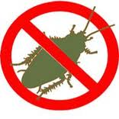
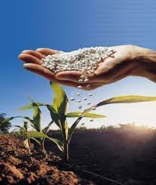
Deshoje
Esta labor se realizó en los tratamientos T4 al T7, se realizó dos veces durante los 10 meses de investigación. En el tratamiento T0 hasta el T3 no se realizó esta actividad.
Se realizó mediante el muestreo de presencia de plagas por unidad de superficie, cuyo umbral económico debe ser menor del rango de 3 al 5% para los coleópteros, en el lote de investigación no se presentaron problemas de plagas durante el tiempo de evaluación.
.
Monitoreo de Plagas
Fertilización
Los fertilizantes y las dosis utilizadas fueron: Nitrato de magnesio (355,65 kg), Muriato de potasio (49,99 kg) y Sulpomag (24,99 kg), esta labor se la realizo en los tratamientos T6 y T7. En los tratamientos T0 hasta el T5 no se realizó fertilización

Slide 17
Cosecha
se procedió a cosechar con una frecuencia de corte de ocho días en el tratamiento T7, mientras que en el resto de tratamientos se realizaron cada 30 días, en función del criterio del palmiticultor, el cual realizó la cosecha de tallos de palmito de dos maneras; pasados de altura debido al tiempo de retorno en los lotes (cada 30 días) y con condición de flecha parcialmente abierta.
Metodología Para el Último Objetivo
El proyecto de investigación se dio a conocer a los productores de la zona, Docentes y estudiantes de la Carrera de Ingeniería Agropecuaria a través de un día de campo.

Slide 18
Resultados y Discusión
Número de hijuelos
Efecto de las MPM sobre el número de hijuelos de palmito. Valle Hermoso.2012 - 2013

Slide 19
Comparación ortogonal entre el testigo (T0) vs el resto de tratamientos en ensayo sobre MPM en palmito. Valle Hermoso 2012-2013.

Slide 20
. Efecto de las MPM sobre el número de tacos cosechados de palmito. Valle Hermoso 2012 - 2013

Slide 21
Comparación ortogonal entre testigo (T0) vs el resto de tratamientos en ensayo de MPM en el cultivo de palmito. Valle Hermoso. 2012.-2013

Slide 22
Comparación ortogonal entre los tratamientos fertilizados (T6, T7) vs tratamientos no fertilizados (resto), en ensayo de MPM en el cultivo de palmito. Valle Hermoso.. 2012.-2013

Slide 23
Efectos de la MPM sobre la altura de hijuelos de palmito Valle Hermoso 2012- 2013

Slide 24
Comparación ortogonal entre los tratamientos fertilizados (T6, T7) vs los no fertilizados (resto de tratamientos) en ensayo sobre las MPM en el cultivo de palmito Valle Hermoso 2012-2013

Slide 25
Resumen de análisis de varianza para el análisis foliar en ensayo sobre las MPM en el cultivo de palmito en Valle H. 2012-2013
F.V | Gl | Nutrientes
 |  | N | P | K | Ca | Mg | S | Cu | B | Fe | Zn | Mn
Repetición | 3 | 0,4** | ,0028** | 0,09ns | 0,0013 ns | 0,0015* | 0,003** | 0,01 ns | 0,04 * | 0,05 * | 0,004 ns | 208, 1 ns
Tratamiento | 7 | 0,18 ns | ,00073 ns | 0,03ns | 0,0011 ns | 0,00024 ns | 0,0005 ** | 0,02 ns | 0,01 ns | 0,01 ns | 0,01 ns | 78,21 ns
T0 vs Resto | 1 | 0,29 ns | 0,0016 ns | 0,0013 ns | 0,0025 ns | 0,0009 ns | 0,002 ns | 0,02 ns | 0,000006 ns | 0,0002 ns | 0,0003 ns | 3,5 ns
T6, T7 vs resto | 1 | 0,003 ns | 0,0003 ns | 0,044 ns | 0,0029 ns | 0,0004 ns | 0,0019** | 0,03 ns | 0,0003 ns | 0,00000 ns | 0,01 ns | 280,2 *
Error | 21 | 0,07 | 0,00046 | 0,03 | 0,0017 | 0,00046 | 0,00013 | 0,02 | 0,01 | 0,02 | 0,01 | 0,01
Total | 31
C.V. |  | 5,92 | 10,25 | 12,96 | 3,09 | 10,53 | 6,35 | 11,33 | 6,86 | 6,2 | 7,28 | 18,55

Slide 26
Efecto de las MPM sobre la concentración foliar de azufre en el cultivo de palmito. 2012-2013.

Slide 27
Comparación ortogonal entre tratamientos fertilizados vs no fertilizados en el contenido de azufre (S) en ensayo de MPM en palmito. Valle Hermoso 2012 - 2013

Slide 28
Comparación ortogonal entre los tratamientos fertilizados vs los no fertilizados en el contenido de manganeso (Mn) en ensayo de MPM en palmito. Valle Hermoso 2012 - 2013

Slide 29
Efecto de las MPM sobre la concentración de esporas de hongos micorrícicos en el cultivo de palmito. Valle Hermoso. 2012-2013

Slide 30
Resumen de análisis de suelo inicial vs análisis de suelo final, en el ensayo de las MPM en el cultivo de palmito. Valle Hermoso 2012 - 2103
Nutrientes | Análisis inicial | Análisis final
 |  | T0 | T1 | T2 | T3 | T4 | T5 | T6 | T7
N | 21,9 | 29,7 | 32,3 | 32,9 | 43,2 | 38,7 | 26 | 38 | 34
P | 24,3 | 21,5 | 13,8 | 28,2 | 38,2 | 44,4 | 50 | 22 | 43
K | 0,29 | 0,25 | 0,21 | 0,22 | 0,21 | 0,22 | 0,2 | 0,2 | 0,3
S | 7,6 | 14,5 | 11,8 | 11 | 15,2 | 12,3 | 16 | 15 | 14
Ca | 6 | 7 | 5 | 6 | 6 | 7 | 6 | 6 | 6
Mg | 0,8 | 0,7 | 0,7 | 0,7 | 0,7 | 0,8 | 0,7 | 0,8 | 0,9
Cu | 7,4 | 8,8 | 8 | 8,4 | 8,8 | 8 | 7,6 | 8,4 | 9,2
B | 0,34 | 0,77 | 0,64 | 0,89 | 1,1 | 0,8 | 1 | 0,8 | 0,6
Fe | 86 | 276 | 239 | 221 | 252 | 250 | 248 | 255 | 281
Zn | 7 | 7,9 | 4,7 | 6,8 | 9 | 10,8 | 9,6 | 6,5 | 9,3
Mn | 10,5 | 7,1 | 5,4 | 5,1 | 8 | 6,9 | 6,6 | 6,9 | 7,1

Slide 31
Análisis Económico
Detalle | Costos/Tratamientos (USD.)
 | T0 | T1 | T2 | T3 | T4 | T5 | T6 | T7
Costos totales: | 278,06 | 317,86 | 401,18 | 554,54 | 604,54 | 621,18 | 805,16 | 1065,16
Ingresos totales | 807,60 | 892,50 | 913,80 | 1126,20 | 1062,60 | 1168,80 | 1487,40 | 3144,9
Ingreso neto | 529,54 | 574,64 | 512,62 | 571,66 | 458,06 | 547,62 | 628,24 | 2079,74
Relación b/c | 2,90 | 2,81 | 2,28 | 2,03 | 1,76 | 1,88 | 1,85 | 2,95

Slide 32
Conclusiones
Las MPM aplicadas al cultivo de palmito tuvieron efectos positivos en las variables de crecimiento como: número de hijuelos, altura de hijuelos en comparación con el testigo (manejo productor), sobresaliendo con los mejores promedios el tratamiento T7 (chapia + limpieza de cepa + deshije + deshoje+ control de plagas + fertilización + parámetros de cosecha).
Para la variable número de tallos cosechados sobresalió el tratamiento T7, seguido del tratamiento T6 (chapia + limpieza de cepa + deshije + deshoje+ control de plagas + fertilización), evidenciándose el efecto de la aplicación de una fertilización balanceada y la adición de los parámetros de cosecha en el T7.

Slide 33
En los análisis foliares si se detectaron diferencias estadísticas especialmente, para S que mostró mejores promedios en los tratamientos con fertilización balanceada (T6 y T7) en relación al resto de tratamientos, efecto contrario se evidenció para Mn.
En cuanto a la concentración de esporas de micorrizas los resultados demuestran la existencia de diferencias estadísticas entre tratamientos.
En cuanto al análisis económico se observa que existe una relación Beneficio/Costo positiva en todos los tratamientos, el productor se puede acoger al que más convenga a sus intereses económicos.

Slide 34
Recomendaciones
Para las condiciones agroclimáticas de la zona de estudio se sugiere la implementación de las MPM en el cultivo de palmito, si bien su aplicabilidad inicial genera costos sobre todo en mano de obra.
El éxito de la aplicación de las MPM no solamente radicará en elevar la rentabilidad del cultivo, sino también en la utilización racional y equilibrada de los insumos externos como pesticidas y fertilizantes, aportando a reducir sus posibles efectos negativos sobre el ambiente.
La aplicación de una fertilización balanceada basada en análisis químicos de suelo y foliar, a más de la implementación de rondas semanales de cosecha (Parámetros de cosecha), permitirán aumentar el número de tallos cosechadas, garantizando a futuro rendimientos más sostenibles.
Realizar ensayos similares en palmito y otros cultivos a mediano plazo, el tiempo permitirá confirmar los verdaderos efectos de las MPM no solamente en el rendimiento sino también en las condiciones físico-químicas y biológicas del suelo.

Slide 35
Bibliografía
ALFARO, J., CASTILLO, G., LAGUNA, T. (2008). Sub programa nacional de frutas y hortalizas., Consultado el 24 de Abril del 2014, Disponibleen:http://www.magfor.gob.ni/prorural/programasnacionales/perfilessub/frutasyhortlizas.pdf.
ALSTRÖM, S. (1990). Fundamentals of weed management in hot climate peasant agriculture. Crop Production Science 11 (Manejo de malezas para países en desarrollo), Consultado el: 24 de abril del 2014Disponible en: Uppsala, 271pp.http://books.google.com.ec/books?id=i7inikglZZEC&pg=PA9&lpg=PA9&dq=.Fundamentals+of+weed+management+in+hot+clmate+peasant+%09agricultur+Crop+Production+Science+11,+Uppsala,+271+ipp.&source=bl&ots=oFKuHSPF8&sig=P8ozkztpqxchI2yi3BCTnSxVyFc&hl=es419&sa=X&ei=H5BZU5ONoGr8gHeIH4AQ&ved=0CC0Q6AEwAA#v=onepage&q=.%20Fundamentals20of%20weed%20management%20in%20hot%20climate%20peasant%20%09a riculture.%20Crop%20Production%20Science%2011%2C%20Uppsala%2C%2271%20pp.&f=false
BERNAL, G., ENRÍQUEZ, F. (2008). Evaluación de la efectividad de cuatro dosis de micorrizas arbuasculares bajo cuatro niveles de fósforo en vivero de palmito (Bactris gasipaes) en santo domingo de los colorados. Consultado el 24 de abril del 2014, Disponible en:http://www.secsuelo.org/XICongreso/Simposios/Microbiologia/Documento/Ponncias/7.%20Ing.%20Freddy%20Enriquez pdf

Slide 36
BOGANTES, A. (1995). Recomendaciones Técnicas en palmito de pejibaye. Estación Experimental Los Diamantes. MAG, Guápiles, Costa Rica. 2 p Consultadoel 24 de abril del 2014 Disponibleen:http://www.mag.go.cr/bibioteca_virtual_ciencia/tec_palmito.pdf
BOGANTES, A. (2000). Fertilización Liquida en palmito de pejibaye (Bactris gasipaes K.) Consultado el 9 de julio del 2013 Disponible en, http://www.pejibaye.ucr.ac.cr/Fertilizacion/Fertilizacion7.htm
BRUULSEMA T., GARCÍA, F., LI SHUTIAN, T., RAO N, CHEN, F., WITT, C.Y SVETLANA, I. (2008). Marco global de las mejores prácticas de manejo (MPM) de los fertilizantes. Inf. Agronómicas N_{o.} 70. Pág. 4 Consultado el: 24 de abril del 2014, Disponible en:
http://www.ipni.net/publication/ialacs.nsf/0/C05DE2F7D0AE561D8525799500 71489/$FILE/IA38.pdf
INHAMI. (2010). Anuario Meteorológico 2008. Dirección de Gestión Meteorológica. Quito-Ecuador. 121 p. Consultado el 28 de marzo de 2012. Disponible en: http://www.inamhi.gov.ec/anuarios/am2008.pdf

Slide 37
LUCKAS, B. (2012). Teoría beneficio – costo, consultado 28/03/2012. Disponible en: http://es.wikipedia.org/wiki/An%C3%A1lisis_de_coste-beneficio
MAG. (2009). Boletín-manejo de cepa en las plantaciones de pejibaye para palmito (bactris gasipaes): consultado 05/02/2012. Disponible en http://www.infoagro.go.cr/hojasi/chorotega_Manejo_de_cepa_en_plantacione s_de_pejibaye_para_palmito_(Bactris_Gasipaes).pdf
MOLINA, E. (1999). Suelos, nutrición mineral y fertilización de pejibaye. El palmito de pejibaye (Bactris gasipaes Kunth) su cultivo e industrialización. U. J. Mora and E. J. Gainza. Costa Rica, Universidad de Costa Rica. pp. 78 - 94.
MOLINA, E.; ALVARADO, A.; SMYTH, T.; BONICHE, J.; ALPIZAR, D.; OSMOND, D.( 2002). Respuesta del pejibaye para palmito (Bactris gasipaes) al nitrógeno en Andisoles de Costa Rica. Agronomía Costarricense. Costa Rica. 26 (2): 31- 42.
MORA, URPÍ, J.; BOGANTES, A.; ARROYO, C. 1999. Cultivares de pejibaye para palmito. In: J. Mora y J. Gainza (eds.). Palmito de pejibaye (Bactris gasipaes K.). su cultivo e industrialización. Editorial U.C.R. San José, Costa Rica. pp. 41-47.

